Slide 1
웹사이트 구축 스토리보드
프로젝트 | 웹사이트 리뉴얼제작 |  | 능력단위 | UI/UX 콘셉트 기획
주 소 | http://seonhwa2.dothome.co.kr |  | 평가문항 | 평가문항1-스토리보드제작
산출물 | 스토리보드 |  | 작성자 | 진선화
산출물관리 | 최종버전 |  | 최종변경일
 | 버전 | 변경일 | 변경내용
 |  | 2022.04.22 | 화면설계 및 스토리보드 제작
 |  | 2022.04.25~ 04.27 | 시안제작 및 자료수집
 |  | 2022.04.28~ 04.30 | 메인 페이지 제작
 |  | 2022.05.01~ 05.02 | 대표 서브페이지 제작
 |  | 2022.05.03~ 05.08 | 그 외 서브페이지 제작
 |  | 2022.05.09 | 1차 오픈
 |  | 2022.05.10~ 05.11 | 수정보완
 |  | 2022.05.12 | 최종오픈

Slide 2
정보구조설계
서비스흐름도
메인화면 설계
서브화면 설계
목차

Slide 3
웹사이트 리뉴얼제작 스토리보드
Page 3
PROJECT
워너브라더스
TITLE
정보구조설계
DATE
2022년 4월 22일
작성자
진선화
경로
메인화면
home
1. Movies
3-1.
Video Game
2. TV Shows
5-1.
Studio tour
3.Games & Apps
4. Brands
5. Experience
3-2.
Mobile games & Apps
5-2.
Parks
메인페이지
Description
Link

Slide 4
웹사이트 리뉴얼제작 스토리보드
Page 4
PROJECT
워너브라더스
TITLE
서비스 흐름도
DATE
2022년 4월 22일
작성자
진선화
경로
메인화면
home
1. Movies
3-1.
Video Game
2. TV Shows
5-1.
Studio tour
3.Games & Apps
4. Brands
5. Experience
3-2.
Mobile games & Apps
5-2.
Parks
메인페이지
Description
1, 3-1, 3-2 는 메인 메뉴 상단 고정하지 않음
2, 3, 4, 5, 5-1, 5-2는 메인 메뉴 상단 고정
메뉴 기본 클릭 시 3으로 이동
3에서 3-1,3-2 이동 가능
메뉴 기본 클릭 시 5로이동
5에서 5-1,5-2 이동 가능
2-1,2-2를 탭메뉴로 구분
메뉴 기본 클릭 시 2-1로 이동
Link

Slide 5
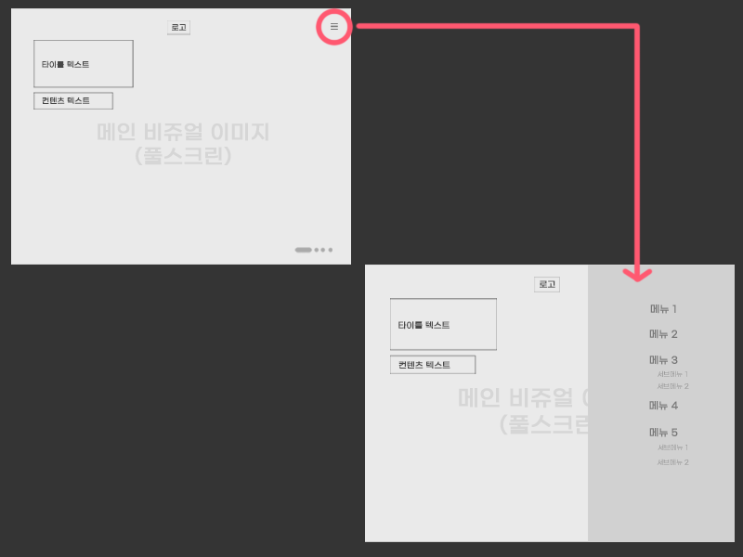
웹사이트 리뉴얼제작 스토리보드
Page 5
PROJECT
워너브라더스
TITLE
메인화면 설계
DATE
2022년 4월 28일
작성자
진선화
경로
메인화면
메인페이지
Description
[home]
1.가운데 상단에 워너브라더스 로고
2. 메인 비쥬얼이미지 : 풀스크린
여러 개의 비쥬얼을 약 4초간격으로 롤링
3.왼쪽 상단에 빅폰트로 타이틀 문구
4. 타이틀 문구 하단에 서브 타이틀or 컨텐츠와 관련된 텍스트
Link
오른쪽상단 햄버거메뉴 버튼 ->
오른쪽에서 메인메뉴

Slide 6
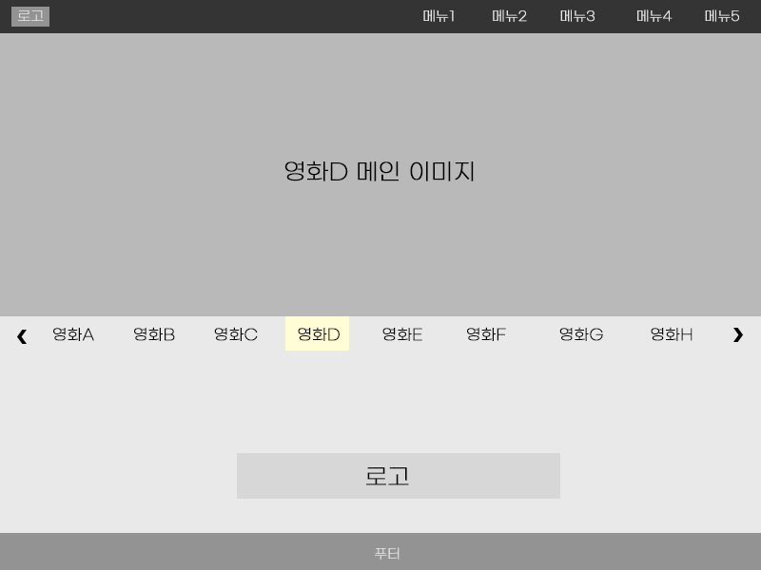
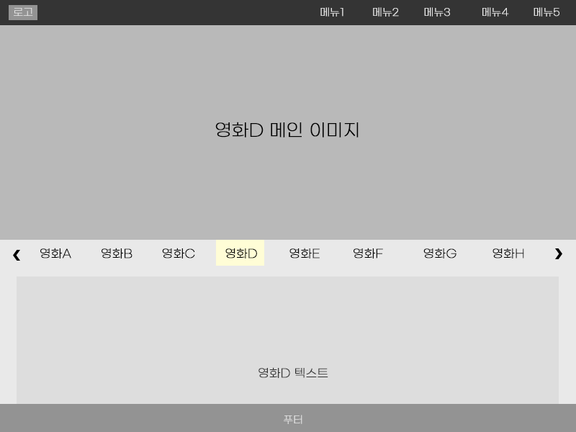
웹사이트 리뉴얼제작 스토리보드
Page 6
PROJECT
워너브라더스
TITLE
서브화면 설계
DATE
2022년 5월 1일
작성자
진선화
경로
메인-Movies
메인페이지
Description
[1.Movies]
처음 로딩시 3초 간격으로 영화의 메인이미지들이 자동 롤링
화면의 하단은 워너브라더스의 로고를 삽입
영화를 클릭시 하단 로고가 사라지고 해당 영화의 컨텐츠,텍스트가 보임.
Link

Slide 7
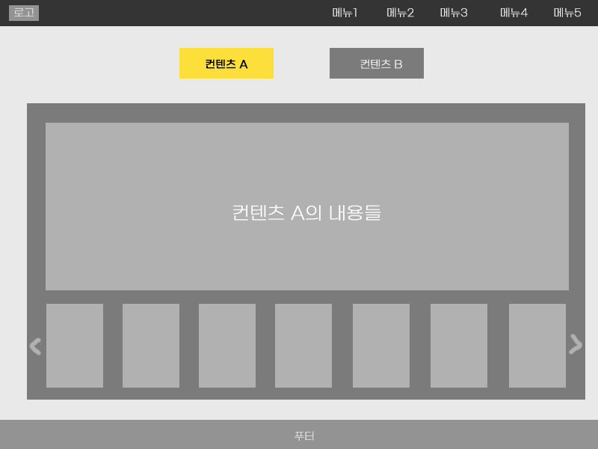
웹사이트 리뉴얼제작 스토리보드
Page 7
PROJECT
워너브라더스
TITLE
서브화면 설계
DATE
2022년 5월 3일
작성자
진선화
경로
메인-Movies
메인페이지
Description
[2. TV shows]
1.상단을 컨텐츠A, 컨텐츠B로 나누어
활성화된 버튼을 색상을 표시
2. A와 B의 레이아웃은 동일하게 유지하고, 풀스크린 배경을 다르게 제작해 구별할 수 있게 한다.
Link
상단에 컨텐츠B를 누르면
컨텐츠B의 html로 이동

Slide 8
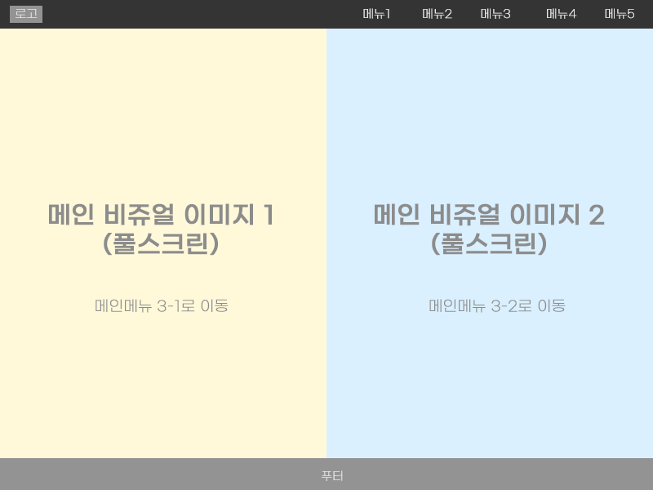
웹사이트 리뉴얼제작 스토리보드
Page 8
PROJECT
워너브라더스
TITLE
서브화면 설계
DATE
2022년 5월 3일
작성자
진선화
경로
메인- TV Shows
메인페이지
Description
[3. Games & Apps]
절반을 나눠서 풀 스크린으로
이미지가 들어감
Link
왼쪽을 클릭하면
(메인)-(3.TV shows)-(3-1 Video Games)
오른쪽을 클릭하면
(메인)-(3.TV shows)-(3-2 Mobile Games)

Slide 9
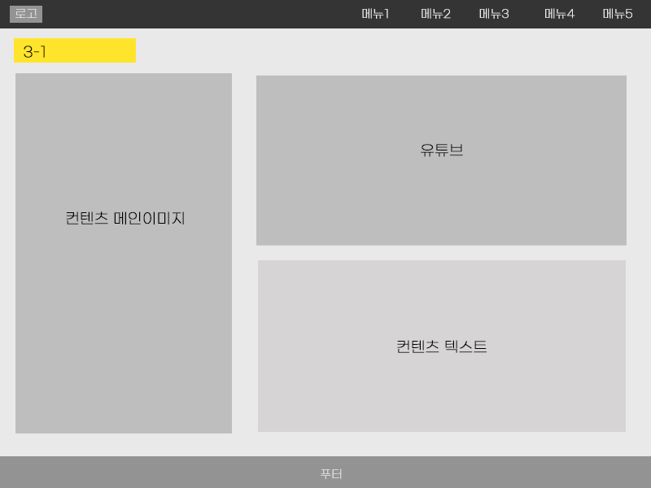
웹사이트 리뉴얼제작 스토리보드
Page 9
PROJECT
워너브라더스
TITLE
서브화면 설계
DATE
2022년 5월 3일
작성자
진선화
경로
메인- TV Shows - Video Games
메인페이지
Description
[3-1 Video Games ,
3-2 Mobile Games]
1.왼쪽은 선택된 게임의 메인이미지를 세로로 삽입(여러 이미지가 필요하다면 세로로 이어짐)
2.오른쪽은 플레이에 관련된 영상을 삽입, 하단엔 컨텐츠 텍스트 삽입
Link

Slide 10
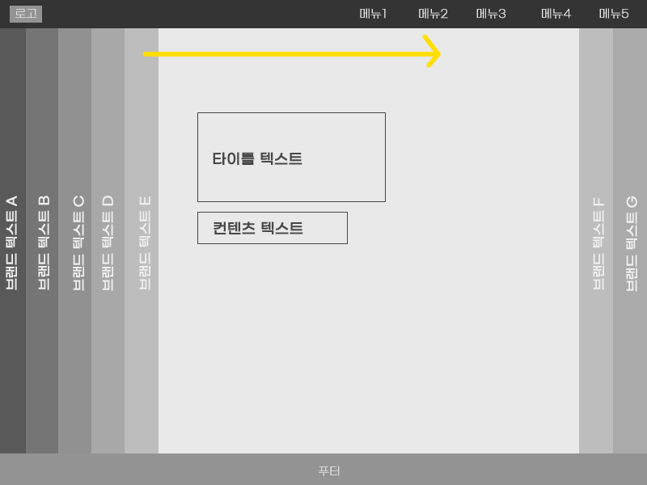
웹사이트 리뉴얼제작 스토리보드
Page 10
PROJECT
워너브라더스
TITLE
서브화면 설계
DATE
2022년 5월 3일
작성자
진선화
경로
메인- Brands
메인페이지
Description
[4.Brands]
7개의 브랜드를 소개하는 각 이미지를 배경으로 삽입
각 세로 막대를 클릭하면 해당하는 내용이 가로로 펼쳐짐
세로 스크롤 없이 화면 고정
Link

Slide 11
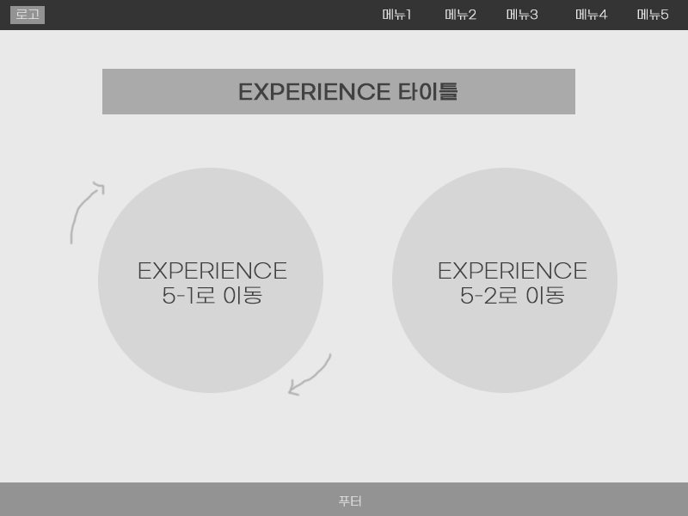
웹사이트 리뉴얼제작 스토리보드
Page 11
PROJECT
워너브라더스
TITLE
서브화면 설계
DATE
2022년 5월 3일
작성자
진선화
경로
메인- Experience
메인페이지
Description
[5. Experience]
각 버튼에 마우스 호버시 버튼의 이미지가 15도 회전
Link
왼쪽을 클릭하면
(메인)-(5.experience)-(5-1 Studio Tour)
오른쪽을 클릭하면
(메인)-(5.experience)-(5-2 Parks)

Slide 12
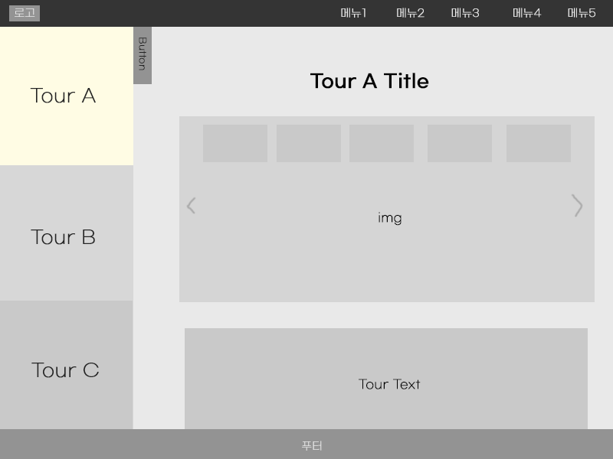
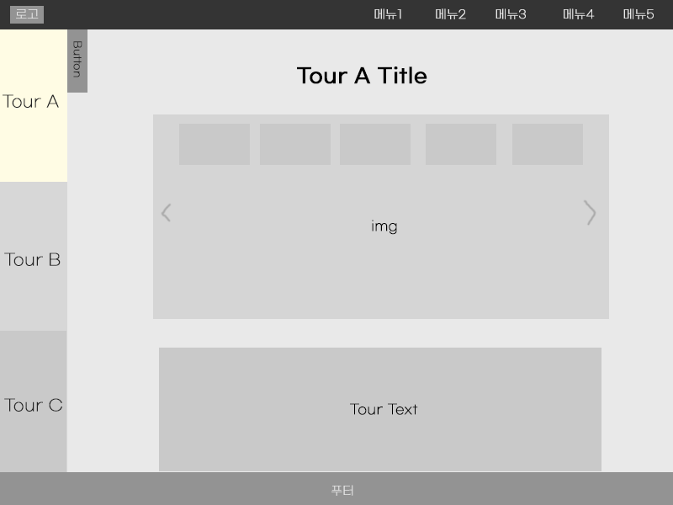
웹사이트 리뉴얼제작 스토리보드
Page 12
PROJECT
워너브라더스
TITLE
서브화면 설계
DATE
2022년 5월 3일
작성자
진선화
경로
메인- Experience- Studio Tour
메인페이지
Description
[5-1 Studio Tour, 5-2 Parks]
1.Tour A, Tour B, Tour C 는 화면에 고정
(오른쪽 컨텐츠만 스크롤)
2. 활성화된 TourA는 컬러,
비활성화된 B,C는 흑백으로
3. Button을 누르면 A,B,C의 가로가 절반으로 줄면서 화면의 왼쪽으로 사라짐
Link

